Slide 1
엘리먼트
- 영어로 어떤 물체를 구성하는 성분
- Elements are the smallest building blocks of React apps.
-> 엘리먼트는 리액트 앱의 가장 작은 빌딩 블록들

Slide 2
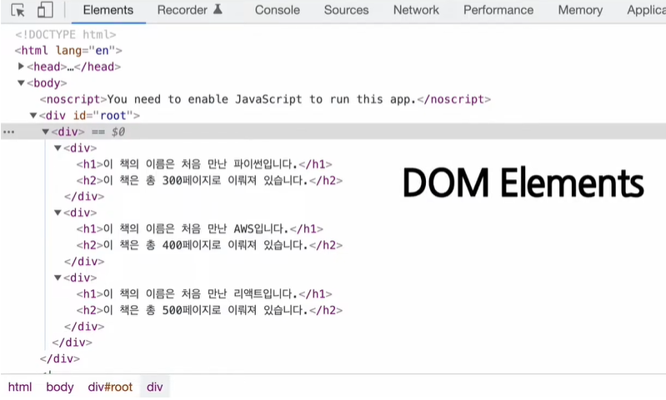
엘리먼트
- DOM(Document Object Model) 엘리먼트
-> 리액트 엘리먼트가 아니라 HTML 요소를 나타냄.
-> 실제로 화면에서 볼 수 있는 것들.

Slide 3
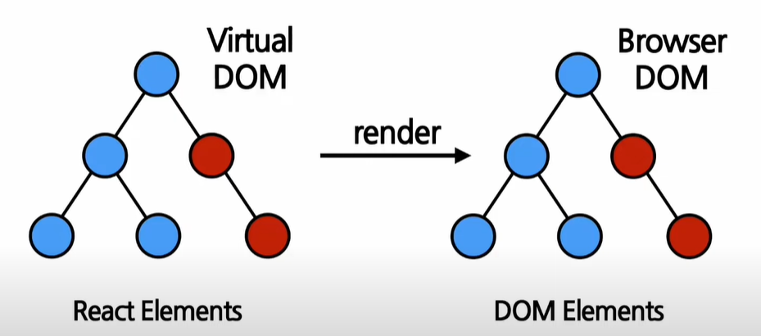
엘리먼트
- 리액트 엘리먼트 : DOM 엘리먼트의 가상 표현
-> 아주 초창기 화면에 나타나는 내용을 기술한 자바스크립트 객체, describe(기술하다)에서 파생된 desciptor
-> 최종적으로 나타나는 형태는 DOM 엘리먼트이므로 DOM과의 통일성을 위해 엘리먼트라고 부르기로 결정

Slide 4
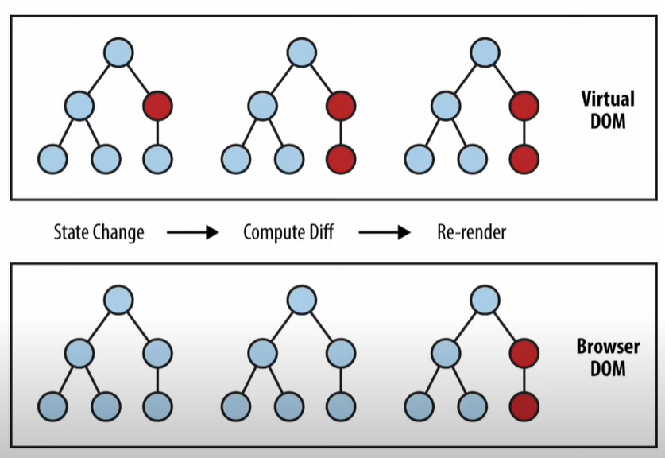
엘리먼트
- Virtual DOM : 가상의 DOM, 웹페이지와 실제 DOM 사이에서 중간 매개체 역할을 하는 것.
- 어떤 상태의 변경(State Change)가 일어나면 Virtual DOM에서 업데이트해야 될 최소한의 부분을 검색하여 검색된 부분만을 업데이트하고 다시 렌더링하여 변경된 내용을 빠르게 사용자에게 보여줄 수 있음.

Slide 5
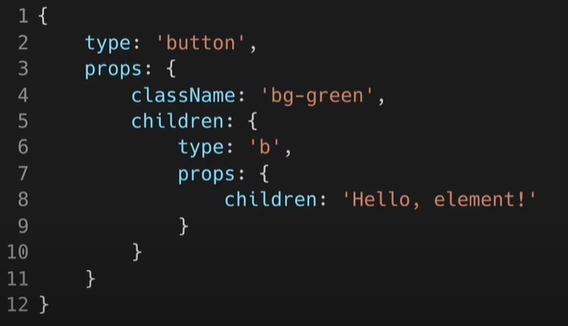
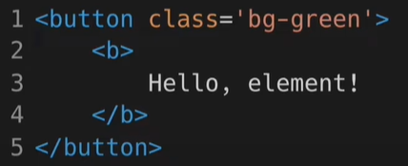
리액트 엘리먼트
- 자바스크립트 객체 형태로 존재

Slide 6
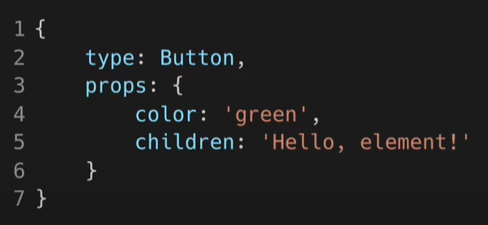
리액트 엘리먼트
- type에 리액트 컴포넌트가 들어간 경우

Slide 7
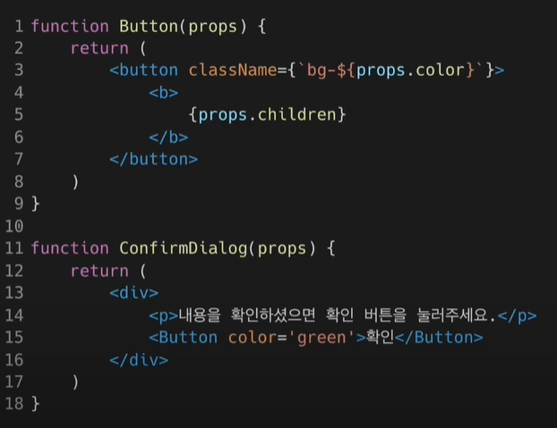
리액트 엘리먼트
- type에 리액트 컴포넌트가 들어간 경우

Slide 8
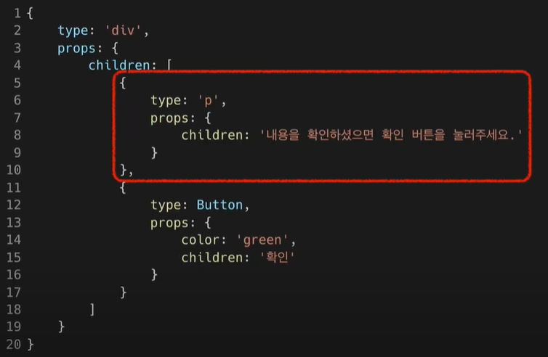
리액트 엘리먼트
- ConfirmDialog 컴포넌트의 형태

Slide 9
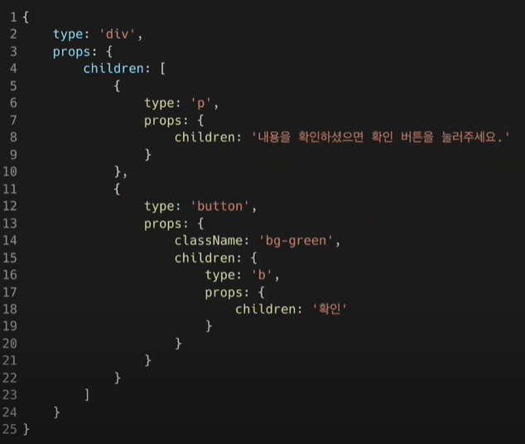
리액트 엘리먼트
- ConfirmDialog 컴포넌트의 형태(최종)

Slide 10
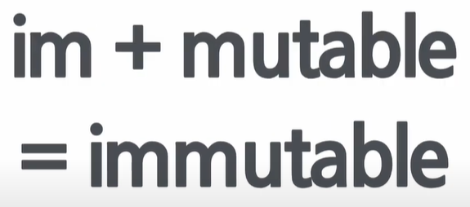
엘리먼트의 특징
- 불변성(immutable) : 변하지 않는 성질
-> 엘리먼트 생성 후에는 children이나 attributes를 바꿀 수 없다.
-> 변경된 엘리먼트들을 보여주기 위해서는 새로운 엘리먼트를 만들어서 기존 엘리먼트와 바꿔치기함.

Slide 11
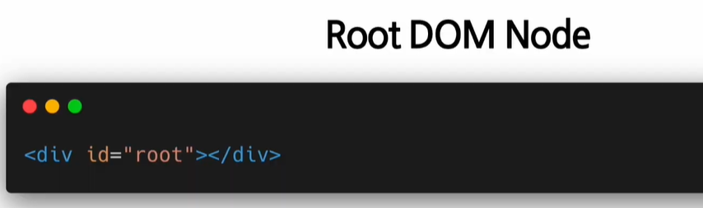
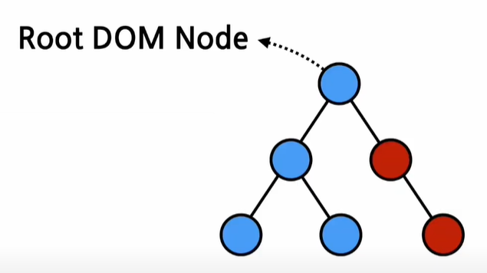
엘리먼트 렌더링하기
- root라는 id를 가진 <div>태그 안에 리액트 엘리먼트들이 렌더링됨. -> Root DOM node

Slide 12
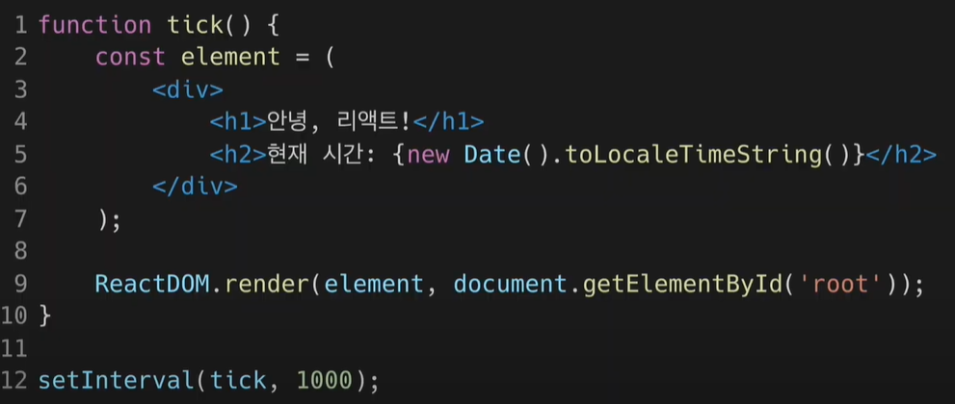
렌더링된 엘리먼트 업데이트
- tick()함수가 호출될 때마다 기존 엘리먼트를 변경하는 것이 아닌 새로운 엘리먼트를 생성해서 바꿔치기 함.

Slide 13
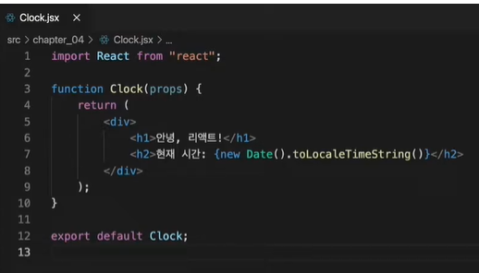
엘리먼트 실습
- 시계 만들기

Slide 14
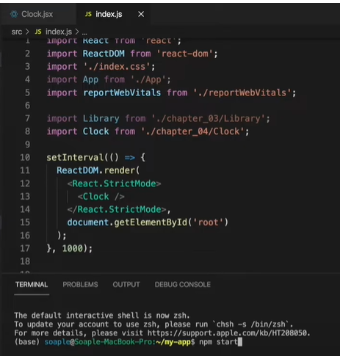
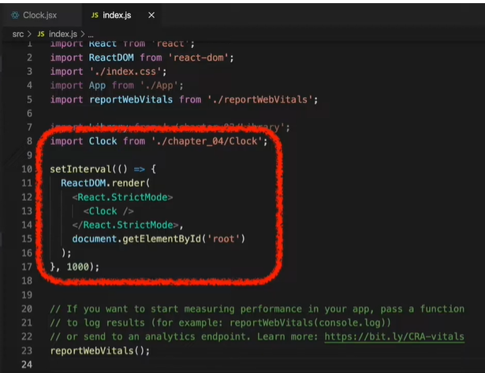
엘리먼트 실습
- 시계 만들기

Slide 15
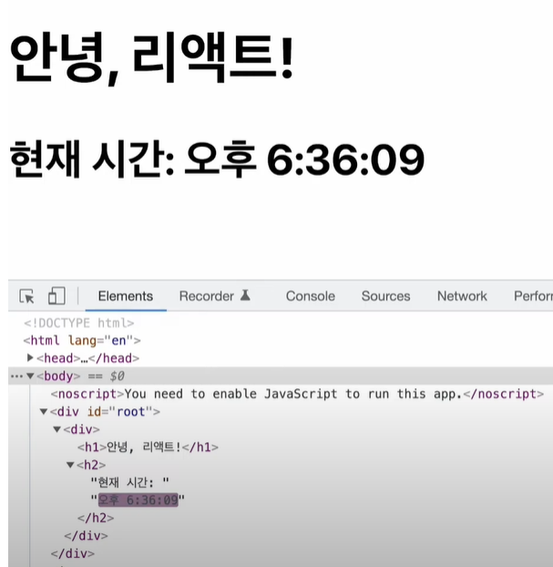
엘리먼트 실습
- 시계 만들기

